Slide 1
INVIST

Slide 2
Agenda
Ziel
Planung
Ergebnis
Mockup vs. Realisation
Testing
Wieso uns wählen?
Fragen

Slide 3
Unser Ziel
Zweck der App

Slide 4
Unsere Planung
Mithilfe eines Mockups

Slide 5
Unser Ergebnis
Technische Realisation

Slide 6
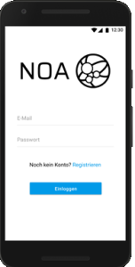
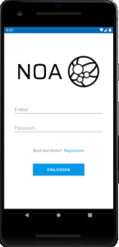
Mockup vs. Realisation

Slide 7
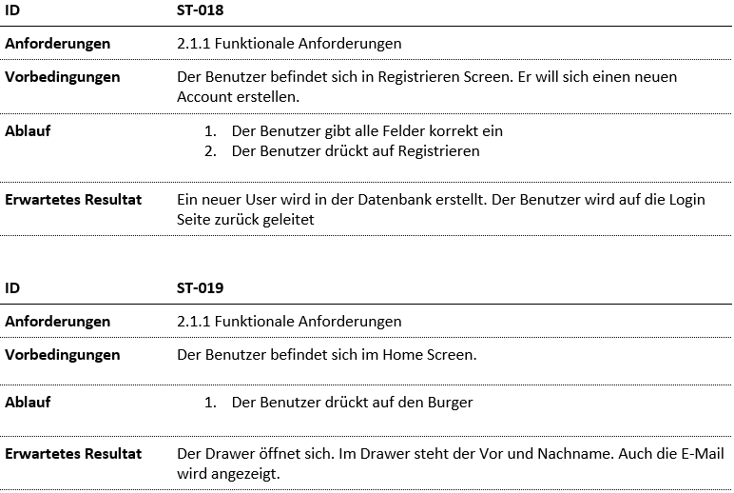
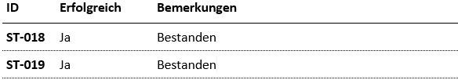
Testing
Insgesamt 22 Testszenarien

Slide 8
Wieso uns wählen?
Workflow
Kommunikation
Passion
Sicherheitsstandards
Detaillierte Dokumentation

Slide 9
Fragen?

Slide 10
Vielen Dank

